Slide 1
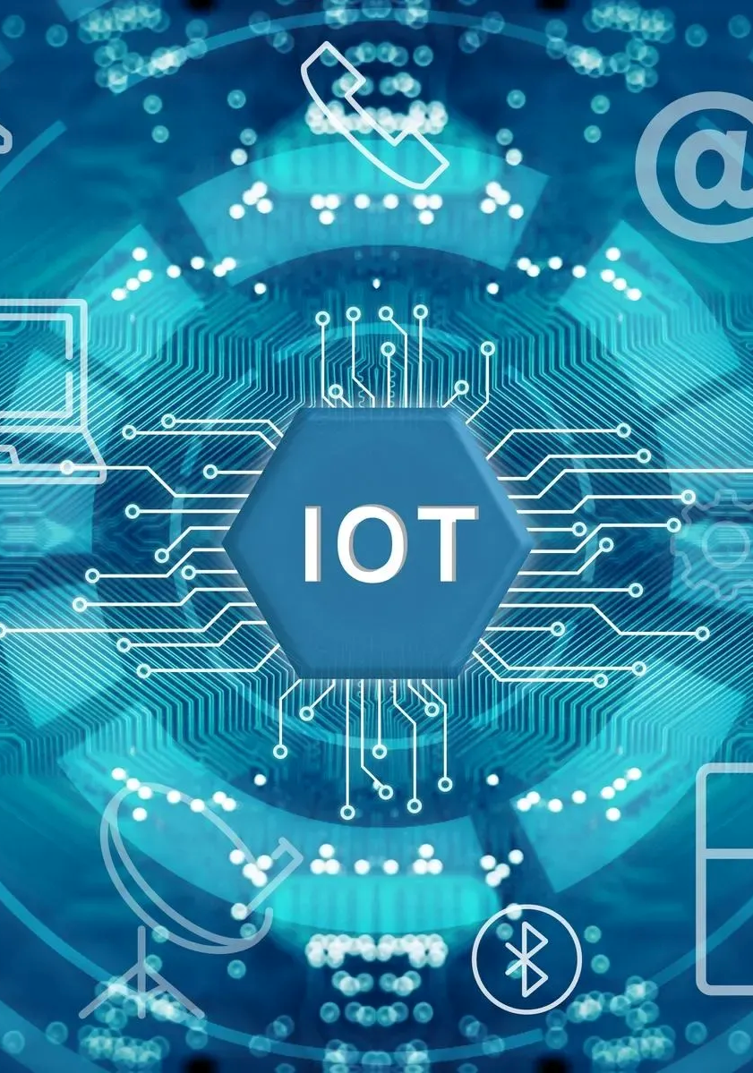
CIE - 409
INTERNET OF THINGS
Sesi 4
Service Discovery Protocol for the IoT Ecosystem

Slide 2
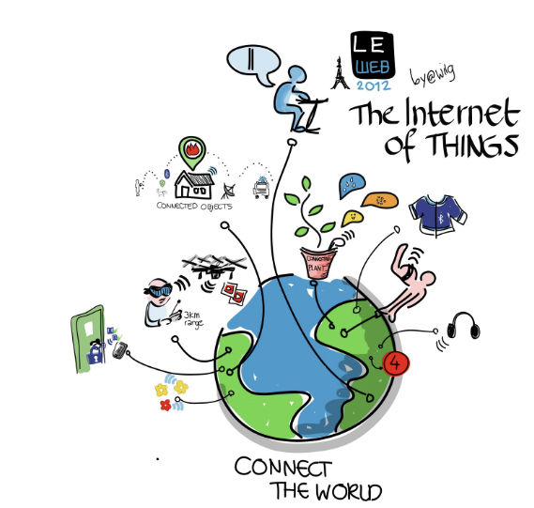
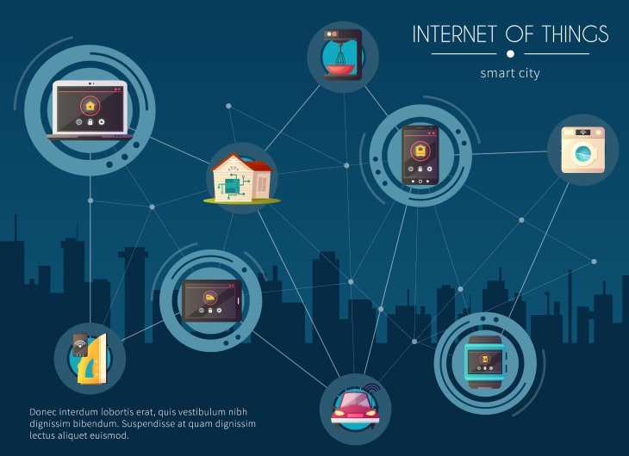
Service Discovery Protocol untuk Ekosistem IoT
Service Discovery Protocol untuk Ekosistem IoT adalah protokol yang digunakan agar perangkat IoT dapat menemukan perangkat lain dan layanan yang tersedia secara otomatis di dalam jaringan. Jadi, perangkat tidak perlu selalu dikonfigurasi secara manual, karena dengan service discovery sebuah sensor, gateway, printer, kamera, atau aplikasi dapat saling mengenali dan mengetahui layanan apa yang bisa digunakan. Pada materi Pertemuan 4, topik ini memang menjadi fokus utama, dan contohnya mencakup mDNS, DNS-SD, dan UPnP.
Dalam ekosistem IoT, service discovery penting karena jumlah perangkat biasanya banyak dan bersifat dinamis. Ada perangkat yang baru masuk ke jaringan, ada yang berpindah, dan ada juga yang aktif hanya pada waktu tertentu. Dengan adanya service discovery protocol, sistem IoT menjadi lebih mudah dikelola karena perangkat bisa langsung mencari alamat, fungsi, atau layanan dari perangkat lain tanpa perlu pengaturan satu per satu.
Sederhananya, service discovery bekerja seperti “cara berkenalan” antarperangkat di jaringan. Misalnya, sebuah aplikasi di ponsel ingin menemukan lampu pintar, printer jaringan, atau gateway sensor di jaringan lokal. Protokol service discovery akan membantu aplikasi tersebut mengetahui perangkat apa saja yang tersedia, alamatnya di mana, dan layanan apa yang bisa diakses. Itulah sebabnya service discovery sangat penting dalam IoT, karena IoT bukan hanya soal perangkat yang terhubung, tetapi juga soal perangkat yang bisa saling menemukan dan saling berkomunikasi secara otomatis.

Slide 3
Protocol Architecture of IoT
[RPL] Routing Protocol for Low Power and Lossy Networks, yaitu protokol routing yang dirancang untuk jaringan yang memiliki daya rendah dan kondisi komunikasi yang tidak selalu stabil. RPL menggunakan IPv6 dan banyak dipakai pada lingkungan IoT seperti wireless personal area networks (WPAN), low-power line communication (PLC), dan wireless sensor networks (WSN).
Dalam IoT, banyak perangkat bekerja dengan baterai kecil dan kemampuan komputasi yang terbatas. Karena itu, jaringan IoT membutuhkan protokol routing yang hemat energi dan tetap bisa bekerja meskipun kualitas jaringan tidak selalu bagus. Di sinilah RPL menjadi penting, karena protokol ini dirancang untuk membantu perangkat IoT menemukan jalur komunikasi yang efisien saat mengirim data.
karakteristik utama jaringan yang didukung oleh RPL :
1. jaringan harus memiliki kemampuan untuk mengoptimalkan dan menghemat energi, karena banyak perangkat IoT harus aktif dalam waktu lama dengan sumber daya terbatas.
2. jaringan harus bisa mendukung pola trafik selain unicast, artinya komunikasi tidak hanya satu perangkat ke satu perangkat, tetapi bisa juga untuk pola komunikasi lain sesuai kebutuhan sistem IoT.
3. jaringan harus mampu menjalankan protokol routing pada link layer dengan ukuran frame yang terbatas, karena perangkat IoT umumnya hanya bisa mengirim data dalam paket kecil.

Slide 4
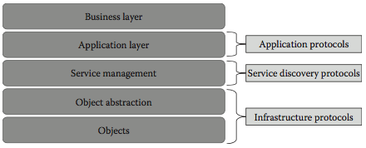
Protocol architecture of IoT

Slide 5
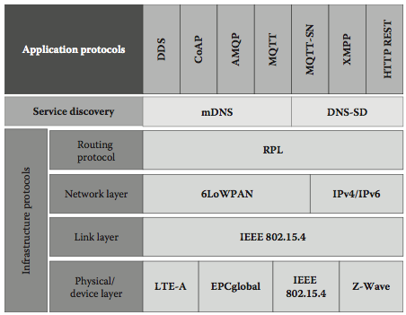
Categorization of IoT protocols

Slide 6
DODAG control messages
DODAG control messages adalah pesan-pesan kendali yang digunakan dalam RPL untuk membentuk, mengatur, dan memelihara struktur jaringan DODAG (Destination Oriented Directed Acyclic Graph). Dalam konteks IoT, DODAG adalah susunan jalur komunikasi berbentuk hirarki yang membantu node atau perangkat memilih rute terbaik menuju tujuan, biasanya ke root atau gateway jaringan.
sederhananya DODAG control messages dipakai agar setiap perangkat dalam jaringan tahu harus terhubung ke siapa, jalur mana yang paling baik, dan bagaimana memperbarui rute jika kondisi jaringan berubah. Jadi, pesan-pesan ini berfungsi untuk membangun pohon atau grafik rute komunikasi pada jaringan IoT yang berdaya rendah dan koneksinya tidak selalu stabil.
Beberapa pesan kendali yang umum pada DODAG adalah DIO, DIS, dan DAO. DIO dipakai untuk menyebarkan informasi tentang struktur DODAG kepada node lain. DIS digunakan oleh node untuk meminta informasi DODAG jika belum mengetahui struktur jaringan. Sedangkan DAO dipakai untuk memberi tahu jalur ke bawah atau hubungan rute dari node ke parent atau root. Dengan pesan-pesan inilah jaringan RPL dapat terbentuk dan tetap berjalan dengan efisien.
Intinya : DODAG control messages adalah pesan kendali pada RPL yang digunakan untuk membentuk dan memelihara struktur jalur komunikasi antarperangkat dalam jaringan IoT.

Slide 7
DODAG control messages
No. | Nama Pesan | Deskripsi
1 | Objek Informasi DDODAG information DODAG information object (DIO) | Pesan ini digunakan untuk menjaga rank atau tingkat node saat ini, menentukan jarak setiap node ke root berdasarkan metrik tertentu, serta memilih jalur parent yang paling sesuai.
2 | Destination advertisement object (DAO) | Pesan ini digunakan untuk mengirimkan informasi tujuan secara unicast menuju parent yang dipilih oleh suatu node. Pesan kontrol ini membantu RPL dalam menjaga lalu lintas ke atas dan ke bawah.
3 | DODAG information solicitation (DIS) | Pesan ini digunakan oleh node tertentu untuk memperoleh pesan DIO dari node tetangga lain yang masih dapat dijangkau.
4 | DAO acknowledgment (DAO-Ack) | Pesan ini digunakan sebagai respons terhadap pesan DAO dan dikirim oleh node penerima DAO, seperti DAO parent atau root DODAG.

Slide 8
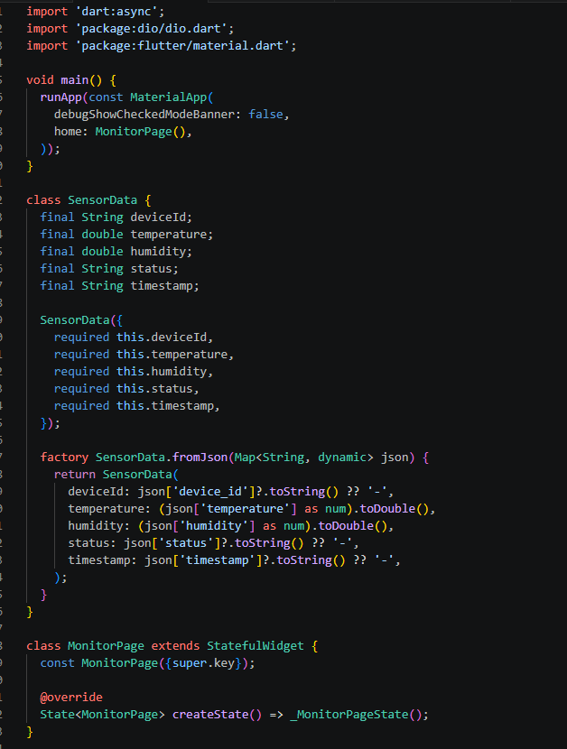
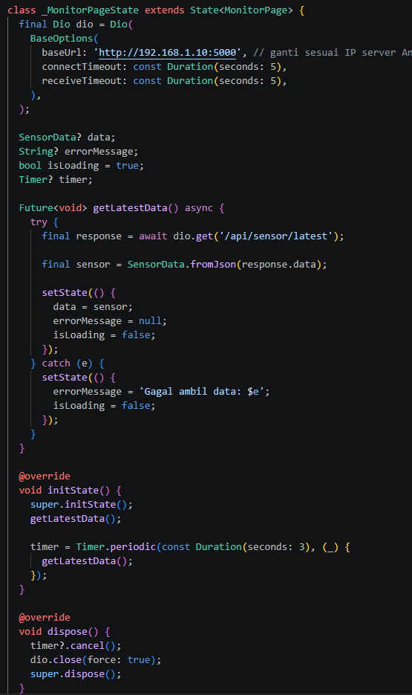
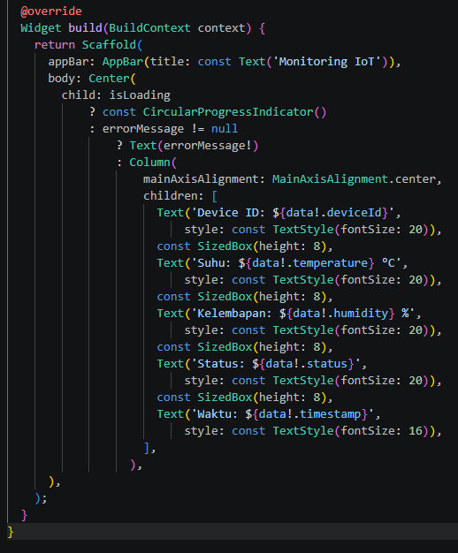
DIO MESSAGE SAMPLE FLUTER MOBILE

Slide 9
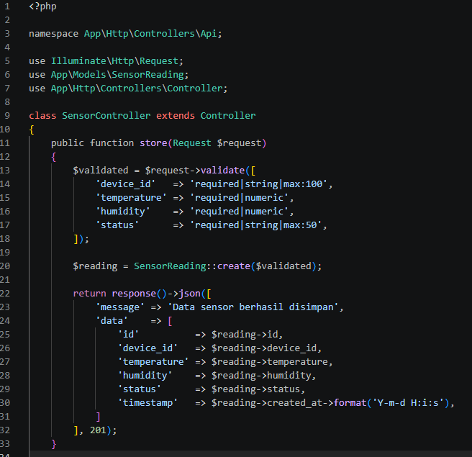
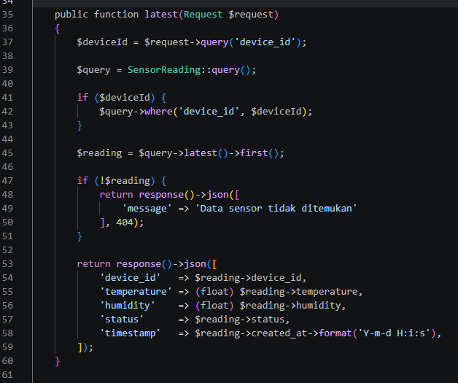
DIO MESSAGE SAMPLE FLUTER MOBILE

Slide 10
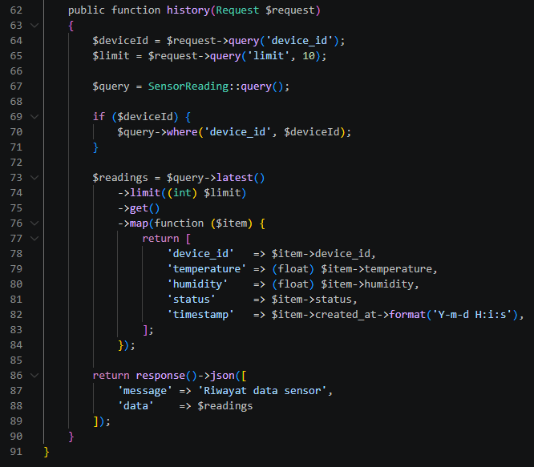
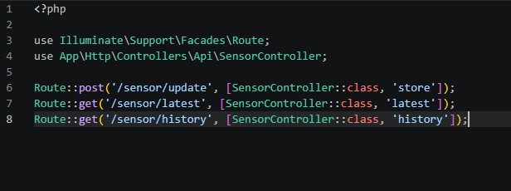
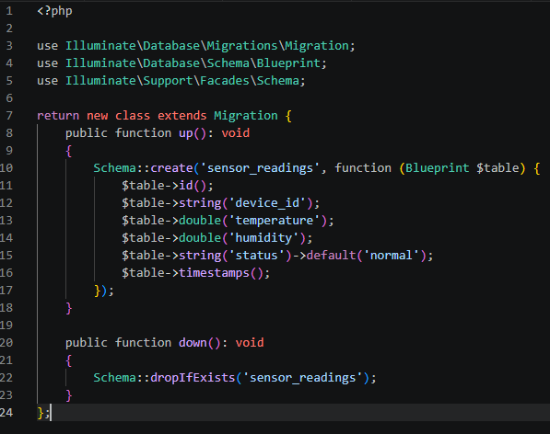
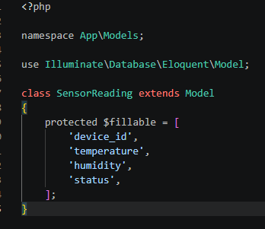
DIO MESSAGE SAMPLE FLUTER MOBILE

Slide 11
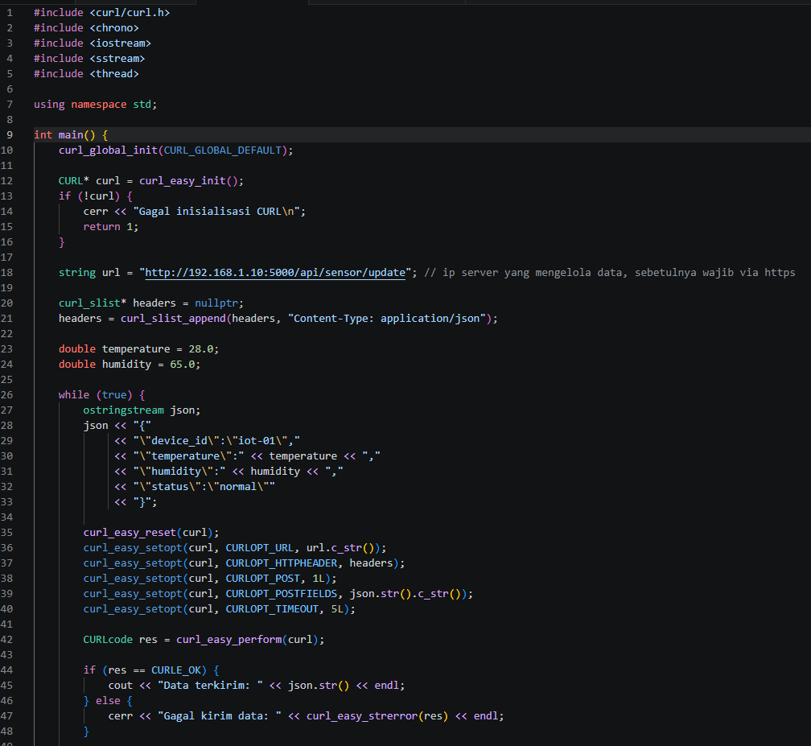
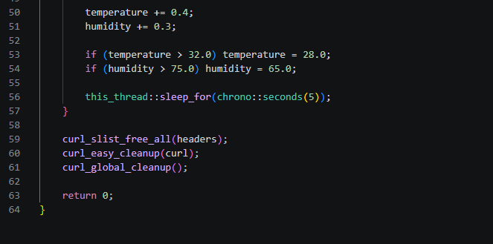
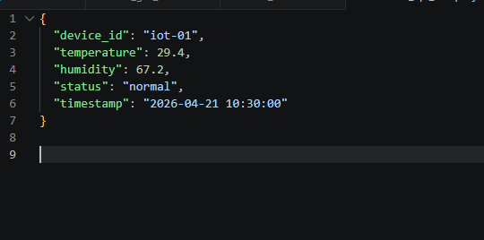
DIO MESSAGE SAMPLE FLUTER MOBILE
RAW JSON
SAMPLE DATA

Slide 12
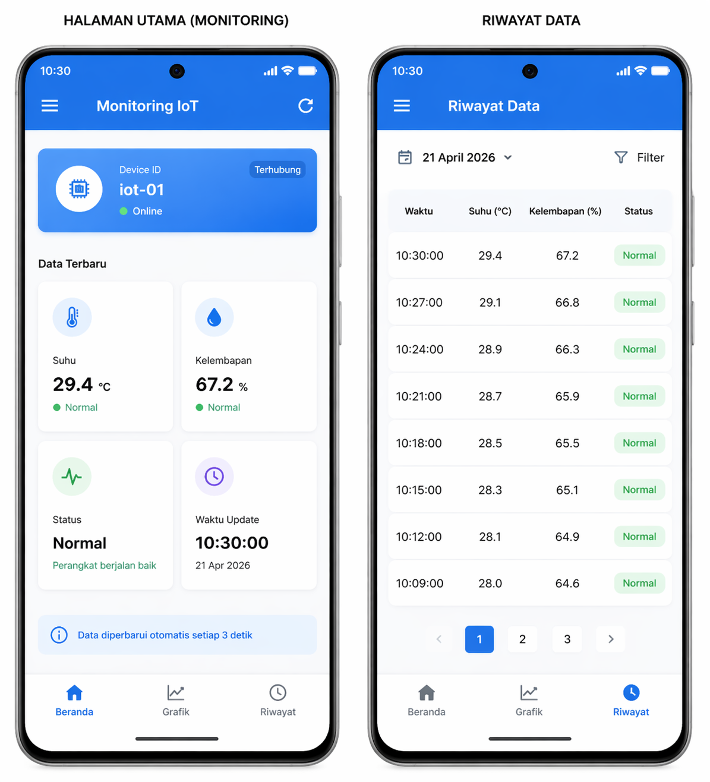
DIO MESSAGE SAMPLE FLUTER MOBILE

Slide 13
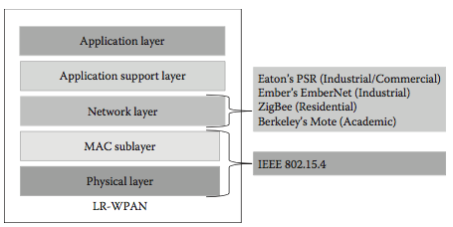
Architecture of IEEE 802.15.4.

Slide 14
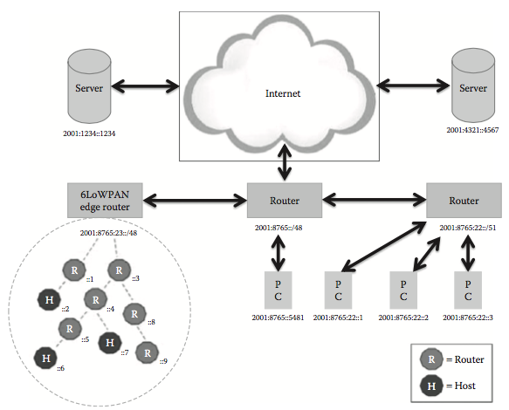
Network architecture of 6LoWPAN

Slide 15
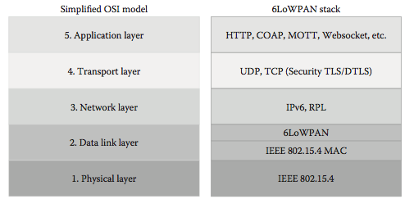
Protocol stack of 6LoWPAN

Slide 16
Bluetooth Low Energy
Bluetooth Low Energy (BLE) adalah teknologi Bluetooth yang dirancang khusus untuk komunikasi jarak dekat dengan konsumsi daya yang sangat rendah. BLE mulai diperkenalkan sebagai bagian dari spesifikasi inti Bluetooth 4.0. Karena hemat daya, BLE sangat cocok digunakan pada perangkat IoT seperti smartwatch, sensor kesehatan, alat monitoring, beacon, dan perangkat pintar lainnya yang harus bekerja lama dengan baterai kecil.
Inti dari BLE adalah kemampuannya mengirim data dalam jarak dekat tanpa membutuhkan daya besar. Jadi, perangkat bisa tetap aktif dalam waktu lama tanpa sering mengganti atau mengisi ulang baterai. Inilah alasan BLE menjadi salah satu protokol yang sangat populer dalam ekosistem IoT.
physical layer dan link layer. Physical layer bertugas menerima dan mengirimkan bit data, sehingga lapisan ini berhubungan langsung dengan proses transmisi sinyal. Sementara itu, link layer bertugas mengatur komunikasi agar berjalan dengan baik, misalnya mengatur media access control, melakukan error control, membentuk koneksi, dan mengatur flow control agar data dapat dikirim dengan tertib.
Intinya : BLE adalah teknologi komunikasi nirkabel jarak dekat yang hemat energi dan sangat sesuai untuk perangkat IoT yang membutuhkan koneksi stabil dengan daya rendah.

Slide 17
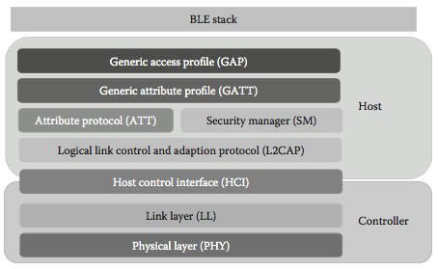
Protocol stack of BLE

Slide 18
Long Term Evolution-Advanced
Long Term Evolution-Advanced (LTE-Advanced) adalah pengembangan dari teknologi LTE atau yang sering dikenal sebagai 4G LTE. Teknologi ini merupakan standar jaringan seluler nirkabel yang dirancang untuk menyediakan kecepatan transfer data yang tinggi, sehingga komunikasi data menjadi lebih cepat dan lebih stabil. Pada konteks IoT, LTE-Advanced cocok digunakan untuk perangkat yang membutuhkan koneksi luas, mobilitas tinggi, dan pengiriman data yang cepat.
LTE-Advanced hadir untuk meningkatkan performa jaringan nirkabel yang sudah ada. Pada slide disebutkan bahwa teknologi ini dapat memberikan peningkatan performa hingga 50 kali lebih baik dibanding jaringan nirkabel sebelumnya. Artinya, LTE-Advanced mampu mendukung kapasitas yang lebih besar, kecepatan yang lebih tinggi, dan kualitas layanan yang lebih baik, terutama untuk aplikasi yang membutuhkan komunikasi data secara real-time.
LTE broadcast bekerja sebagai single-frequency network (SFN), yaitu jaringan siaran yang beroperasi dalam mode broadcast pada frekuensi yang sama. Konsep ini memungkinkan pengiriman data atau informasi ke banyak pengguna sekaligus secara efisien. Dalam ekosistem IoT, hal ini bermanfaat ketika data perlu dikirim ke banyak perangkat yang tersebar di area luas.
Intinya : LTE-Advanced adalah teknologi jaringan seluler 4G yang memiliki kecepatan tinggi, performa lebih baik, dan cocok digunakan untuk komunikasi data pada sistem IoT berskala luas.

Slide 19
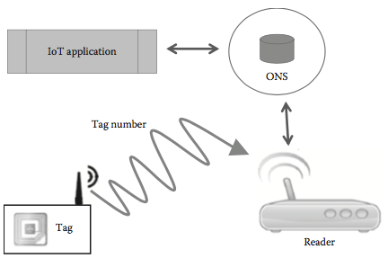
Components of RFID system.
Object Naming Service

Slide 20
Different Types of EPC Tags, EPC Tags adalah jenis tag pada sistem RFID yang dibedakan berdasarkan kemampuan baca/tulis
EPC | Deskripsi | Jenis Tag | Fungsi
0 | Hanya dapat dibaca | Pasif | Data ditulis sekali dan dapat dibaca berkali-kali
1 | Ditulis sekali dan hanya untuk dibaca | Pasif | Data ditulis sekali lalu dibaca berkali-kali
2 | Dapat dibaca atau ditulis | Pasif | Data dapat dibaca atau ditulis berkali-kali
3 | Dapat dibaca atau ditulis | Semi-pasif | Dapat dipasang bersama sensor
4 | Dapat dibaca atau ditulis | Aktif | Dapat dipasang bersama sensor dan memiliki kemampuan komunikasi dengan reader menggunakan gelombang radio

Slide 21
Key Use Cases of LTE
Layanan LTE | Penggunaan untuk Kota Cerdas
Streaming acara langsung | Digunakan untuk menyiarkan secara langsung berbagai kegiatan penting di kota, seperti pertandingan olahraga, konser, acara penghargaan, pemilu, dan kegiatan besar lainnya.
Streaming TV secara real-time | Digunakan untuk menyampaikan acara olahraga penting, saluran berita, dan acara TV populer secara langsung. Layanan ini memungkinkan masyarakat tetap memperoleh hiburan dan informasi tanpa harus meninggalkan aktivitas utamanya.
Berita, laporan pasar saham, cuaca, dan pembaruan olahraga | Digunakan untuk memberikan informasi penting secara berkala sepanjang hari, seperti berita terbaru, kondisi cuaca, laporan pasar saham, dan hasil pertandingan olahraga, termasuk dengan dukungan penyimpanan data pada perangkat.

Slide 22
ZigBee powered by ZigBee Alliance
dirancang khusus untuk perangkat yang bekerja dengan daya rendah. Karena karakteristiknya tersebut, ZigBee sangat cocok digunakan dalam aplikasi Internet of Things (IoT), terutama untuk perangkat sensor, otomasi rumah, dan sistem monitoring.
Ada tiga alasan utama mengapa ZigBee sesuai untuk IoT. Pertama, konsumsi dayanya rendah, sehingga perangkat dapat bekerja lebih lama dengan baterai kecil. Kedua, biayanya relatif murah, sehingga cocok digunakan pada sistem IoT yang melibatkan banyak perangkat. Ketiga, ZigBee mendukung jumlah node jaringan yang besar, bahkan sampai sekitar 65 ribu node, sehingga sangat baik untuk membangun jaringan sensor atau perangkat pintar dalam skala luas.
Intinya : ZigBee adalah protokol nirkabel hemat daya dan berbiaya rendah yang mampu menghubungkan banyak perangkat, sehingga sangat sesuai untuk kebutuhan IoT.

Slide 23
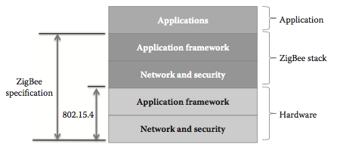
Protocol architecture of ZigBee.

Slide 24
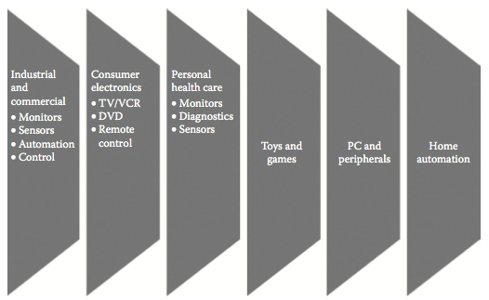
Main application areas of ZigBee

Slide 25
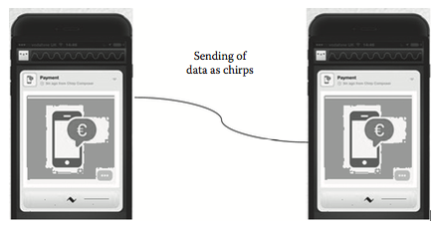
Working of chirp.
metode pertukaran data dengan menggunakan suara. Dalam sistem ini, data tidak dikirim melalui kabel atau koneksi internet, tetapi diubah terlebih dahulu menjadi bunyi pendek seperti kicauan digital, lalu dikirim dari satu perangkat ke perangkat lain melalui speaker dan diterima oleh mikrofon. Pada materi Anda, chirp dijelaskan sebagai salah satu cara komunikasi data jarak dekat dalam ekosistem IoT.
Chirp membawa data berukuran pendek yang telah dikodekan dalam bentuk pola suara elektronik. Proses encoding dan decoding dilakukan langsung oleh masing-masing perangkat mobile, sehingga untuk pertukaran data dasar tidak selalu membutuhkan koneksi internet. Yang dibutuhkan hanyalah speaker untuk mengirim data dan mikrofon untuk menerima data. Dengan cara ini, dua perangkat dapat saling bertukar informasi hanya melalui suara
Jika data yang dikirim sangat besar, maka data tersebut tidak harus semuanya diubah menjadi chirp. Perangkat dapat mengunggah file ke cloud server, lalu membagikan URL yang berisi chirp sebagai penghubung ke data tersebut. Selain itu, chirp paling andal digunakan pada jarak dekat dan di lingkungan yang tenang, karena suara latar atau kebisingan dapat mengganggu proses penerimaan data.

Slide 26
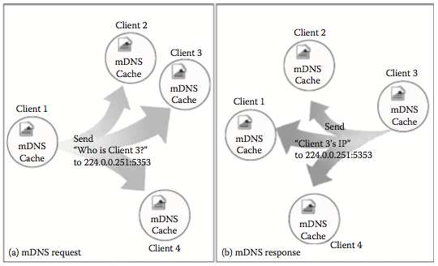
Working of multicast domain name system (mDNS)
mDNS adalah singkatan dari multicast Domain Name System, yaitu mekanisme agar perangkat dalam jaringan lokal bisa saling menemukan nama host, alamat IP, atau layanan tanpa harus memakai server DNS pusat. Dalam ekosistem IoT, mDNS sangat berguna karena perangkat dapat saling mengenali secara otomatis di jaringan yang sama, misalnya printer, sensor, kamera, gateway, atau perangkat pintar lainnya. Topik mDNS memang termasuk dalam materi Pertemuan 4 tentang Service Discovery Protocol for the IoT Ecosystem.

Slide 27
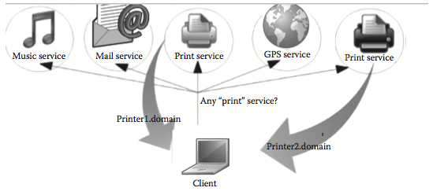
Service discovery of a printer service using DNS-SD protocol.

Slide 28
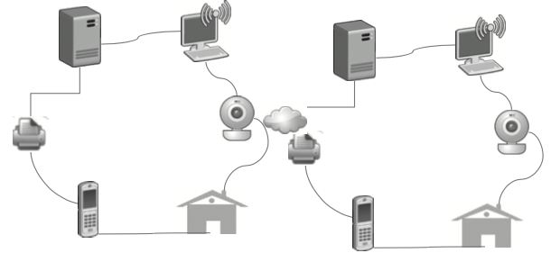
Working of UPnP.

Slide 29
Terima Kasih

